Slide 1
Современные особенности
эпидемии ВИЧ-инфекции в России.
Эпидемическая ситуация по ВИЧ-
инфекции в Нижегородской области
Заместитель главного врача по организационно- методической и профилактической работе ГБУЗНО «НОЦ СПИД»
к.м.н. Чуркина Н.Н.
18 сентября 2020
Notes:
1
1
1

Slide 2
Эпидемиологическая ситуация. Заболеваемость ВИЧ-инфекцией в 1995-2020 гг. в России и Нижегородской области (на 100 000 населения)
Среди детского населения Н.О. показатель
0,8 на 100 тыс населения (0,6-2019 г.), пораженность 40,0 на 100 тыс. детского населения
На 01.07.2020 проживало РФ 1094050 ЛЖВ (745,5 на 100 тыс. населения), за 6 мес. 2020 г. вновь выявлено 38126 больных(26,0)
Notes:
2
2
2

Slide 3
Количество впервые выявленных случаев ВИЧ-инфекции по контингентам в Нижегородской области в 2020 году (по данным ГБУЗНО «НОЦ СПИД»)
код | Абс число
114 | 195
118 | 100
109 | 73
120 | 54
102 | 26
104 | 18
108 | 4
200 | 2
124 | 1
Notes:
3
3
3

Slide 4
Основные пути передачи ВИЧ-инфекции в Нижегородской области в 1991-2020гг.(в %).
68,1% по РФ
32,6%-по рФ

Slide 5
Удельный вес мужчин и женщин в общем количестве ВИЧ- позитивных в 1996-2020гг.
37,4% женщин по РФ
Растет выявляемость у
беременных
2000 - 39,5/100 тыс.
2013 – 200/100 тыс.
2015 – 246/100 тыс.

Slide 6
Возрастная структура впервые выявленных больных ВИЧ-инфекцией в 2000 и 2020 году
72,1%- от 30-50 лет по РФ

Slide 7
Исследуемый показатель (все население) | Период исследования, год
 | 2000 год | 2010 год | 8 месяцев 2020 года
Возраст,лет | 15-45 | 0-79 | 0-78
Удельный вес возрастной группы лиц с наибольшим числом выявленных случаев, % | 15-25 лет; 84,6% | 19-29 лет; 55,3% | 30-39 лет; 44,4%
Средний возраст, лет, (ДИ 95%) | 25,8±1,1 | 30,3±0,85 | 38,8±1,2
Медиана | 26,5 | 29,5 | 37,82
Лидирующий путь передачи,% | наркотический 92,3% | наркотический 68,3% | половой при гетеросексуальных контактах 70,8%
При гетеросексуальных контактах | 7,7% | 28,5% | 70,8%
Удельный вес лиц, выявленных на поздних стадиях течения ВИЧ-инфекции, % | 2,3 | 10,1 | 7,6

Slide 8
Исследуемый показатель (среди женщин) | Период исследования, год
 | 2000 год | 2010 год | 8 месяцев 2020 года
Возраст,лет | 15-51 | 0-62 | 18-79
Средний возраст, лет, (ДИ 95%) | 29,8±1,7 | 33,2±3,4 | 37,9±0,5
Медиана | 28,5 | 31,7 | 36,9
Лидирующий путь передачи,% | половой при гетеросексуальных контактах 59,6% | половой при гетеросексуальных контактах 59,3% | половой при гетеросексуальных контактах 84,2%
Доля вертикального пути передачи, % | 0 | 2,4 | 0

Slide 9
Средний возраст 38,5±7,3 лет
Средний возраст 39,9±7,8лет

Slide 10
Средний возраст
38 лет

Slide 11
Средний возраст
36,9±4,6
39,9±7,5

Slide 12
Профилактика вертикального пути передачи
Динамика рождения детей от ВИЧ- инфицированных матерей
Низкий охват обследованием половых партнеров беременных: 8442 (по сведениям МО) состоит на учете беременных, 6737 обследовано половых партнеров (79,8%), 10 выявлено с положительным результатом ИБ)
Уровень передачи ВИЧ от матери к ребенку

Slide 13
ВИЧ-позитивные дети, состоящие на учете в ГБУЗНО «НОЦ СПИД» по Нижегородской области
 | Возраст
Наименование района | всего | 0-14 лет | 15 – 17 лет
Автозаводский | 27 | 22 | 5
Канавинский | 20 | 18 | 2
Ленинский | 21 | 11 | 10
Московский | 10 | 8 | 2
Нижегородский | 5 | 5 | -
Приокский | 4 | 3 | 1
Советский | 13 | 11 | 2
Сормовский | 15 | 14 | 1
Ардатовский | 1 | 1 | -
Арзамасский | 8 | 8 | -
Балахнинский | 10 | 8 | 2
Богородский | 11 | 9 | 2
Большемурашкинский | 1 | 1 | -
Борский | 17 | 16 | 1
Варнавинский | 1 | 1 | -
Вознесенский | 1 | 1 | -
Вача | 1 | 1 | -
Ветлуга | 1 | 1 | -
Володарский | 6 | 5 | 1
Воротынский | 2 | 2 | -
 | Возраст
Наименование района | всего | 0-14 лет | 15 – 17 лет
Выксунский | 3 | 3 | -
Городецкий | 4 | 4 | -
Дальнеконстантиновский | 3 | 2 | 1
Дзержинский | 22 | 21 | 1
Дивеевский | 1 | 1 | -
Ковернинский | 2 | 2 | -
Кулебаки | 2 | 2 | -
Кстовский | 8 | 7 | 1
Лысковский | 4 | 3 | 1
Навашинский | 1 | 1 | -
Павловский | 3 | 3 | -
Перевозский | 2 | 2 | -
Починковский | 2 | 2 | -
Первомайский | 1 | - | 1
Сеченовский | 1 | 1 | -
Тонкинский | 1 | 1 | -
Тоншаевский | 5 | 5 | -
Уренский | 5 | 4 | 1
Шахунский | 7 | 5 | 2
ИТОГО | 252 | 215 | 37

Slide 14
Удельный вес мужчин и женщин общей структуре ВИЧ-инфицированных несовершеннолетних , выявленных в 2020 году .

Slide 15
Пути передачи ВИЧ среди детей Нижегородской области, состоящих на Д учете в ГБУЗНО НОЦ СПИД (в разрезе районов)
– 98 %Через употребление психоактивных веществ: 1996 год -98 %
Через употребление психоактивных веществ: 2020 год-20,0%

Slide 16
Социальная структура ВИЧ-позитивных детей, состоящих на Д-учете в ГБУЗНО НОЦ СПИД

Slide 17
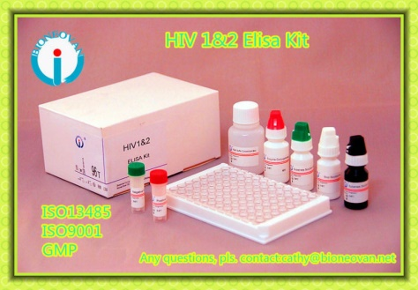
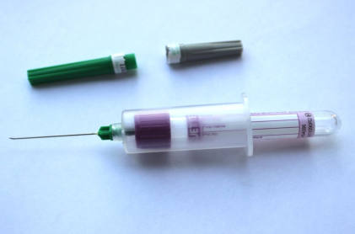
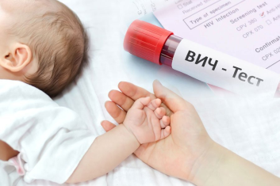
Современные инструменты для реализации диспансеризации ранних стадиях инфицирования:
Не нужно высоких технологий и сложных методов исследования. Тесты определения ВИЧ (1,2) IV ПОКОЛЕНИЯ
Современный ИФА позволяет обнаружить антитела, появляющиеся в крови с 30-го (цифры согласно клиническим рекомендациям Минздрава) дня инфицирования. БЕСПЛАТНОЕ обследование для ПАЦИЕНТА любой медицинской организации, подведомственной МЗНО!
2. Вакуумные системы для забора крови.
Вакуумные системы для забора ,хранения и доставки крови, содержащие реагенты для стабилизации анолита.
3. Лечение и наблюдение бесплатное, несмотря на высокую стоимость лекарственных препаратов.
Наличие различных схем антиретровирусной терапии, возможности ее контроля и бесплатного обеспечения для пациента для улучшения качества жизни.
4. Возможность ДКП для постоянных половых партнеров.
Возможность рождения здорового поколения.
в случае нахождения беременно под диспансерным наблюдения . Ранняя диагностика у ВИЧ-инфекции детей (в течении двух первых месяцев жизни).
6.6.19

Slide 18
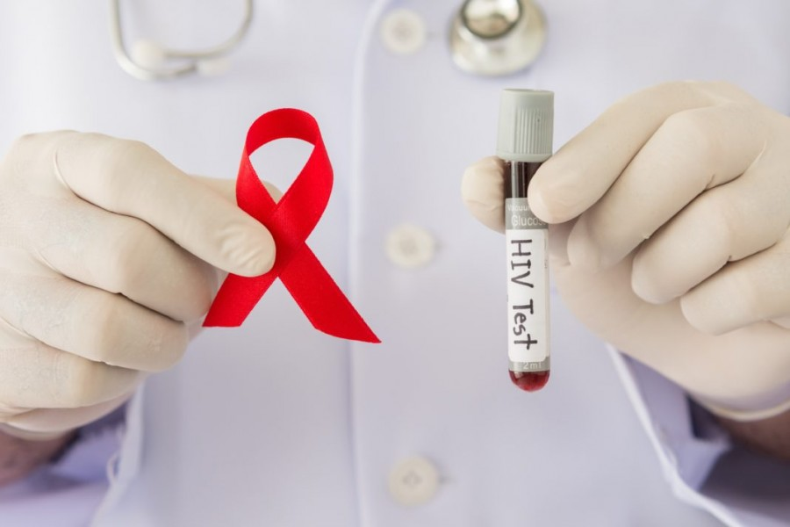
Обследовано за 8 мес-2020 года – 451875 человек (за 8 месяцев 2019 года- 551870 нижегородцев)
Скрининговые обследования на ВИЧ-инфекцию
Среднеобластной показатель – 14,0% (индикатор-16%). Менее уровня индикатора и среднеобластного показателя обследовали в 37 районах и городских округах Нижегородской области и 22 медицинские организации г. Н.Новгорода
Лидеры: ГБУЗНО «ГКБ № 40» (16,8%), «ЦГБ г.Арзамаса»(16,9%), «Большемурашкинская ЦРБ» (18,4%) «Бутурлинская ЦРБ»(17,0%), «Воскресенская ЦРБ»(16,3%), «Выксунская ЦРБ»(16,1%), «Гагинская ЦРБ» (20,4%), «Дальнеконстантиновская ЦРБ» (16,2%), «Краснооктябрьская ЦРБ»(16,4%), «Навашинская ЦРБ» и «Первомайская ЦРБ»(16,0%), «Сергачская ЦРБ» (16,4%), «Спасская ЦРБ»(18,5%), «Тонкинская ЦРБ» (20,7%), «Шахунская ЦРБ» (18,2).

Slide 19
Наибольший удельный вес обследований на ВИЧ-инфекцию приходится на возрастную группу 18-40 лет: 48,4% и 55,9% соответственно
Возрастная группа, лет | 0-14 | 15-17 | 18-20 | 21-30 | 31-40 | 41-50 | 51-60 | 61-70 | 71-80 | 81 и ст. | Всего
Удельный вес обследований на ВИЧ-инфекцию (скрининг) | 1,8 | 1,4 | 11,2 | 18,4 | 18,8 | 10,8 | 14,4 | 14,8 | 5 | 3,4 | n=500
 | 0,2 | 0,3 | 17,6 | 24,7 | 13,6 | 22,4 | 13,3 | 4,4 | 3,2 | 0,3 | n=1225
 | 0,6 | 0,1 | 2,7 | 13,2 | 17,5 | 12,6 | 15,5 | 20,7 | 11,4 | 5,6 | n=3493
 | 0,3 | 0,3 | 7,8 | 12,9 | 15,5 | 12,2 | 16,4 | 19,7 | 9,5 | 5,4 | n=1403
Среднеобластной показатель | 1,4 | 1,1 | 6,6 | 16,5 | 21,6 | 16,1 | 14,1 | 12,8 | 6,6 | 3,2 | n=38831
Наибольший удельный вес обследований на ВИЧ-инфекцию приходится на возрастную группу старше 40 лет: 65,8% и 63,2% соответственно

Slide 20
Наибольший удельный вес обследований женского населения на ВИЧ-инфекцию приходится на возрастную группу
старше 40 лет
Возрастная группа, лет | 0-14 | 15-17 | 18-20 | 21-30 | 31-40 | 41-50 | 51-60 | 61-70 | 71-80 | 81 и ст. | Всего
Удельный вес обследований на ВИЧ-инфекцию (скрининг) | 1,4 | 1,4 | 4,4 | 16,4 | 20,8 | 11,9 | 12,9 | 18,4 | 7,2 | 5,2 | n=293
 | 0,1 | 0 | 0 | 40,2 | 14,8 | 23,5 | 11,5 | 6,3 | 3,6 | 0 | n=600
 | 2,7 | 0,3 | 2 | 18,8 | 23,4 | 14,4 | 11,4 | 12,6 | 9,3 | 5,1 | n=1050
 | 0,4 | 0,4 | 1,8 | 11,9 | 17,8 | 11,5 | 17,8 | 21,2 | 10,4 | 6,8 | n=814
Среднеобластной показатель | 1,1 | 0,8 | 2,7 | 17,4 | 22,6 | 16,6 | 14,3 | 13,1 | 7,4 | 4,1 | n=21817

Slide 21
Среднеобластной показатель обследований на ВИЧ-инфекцию (скрининг)
Отчетный период – июнь 2020 года
Возрастная группа, лет | 0-14 | 15-17 | 18-20 | 21-30 | 31-40 | 41-50 | 51-60 | 61-70 | 71-80 | 81 и ст. | Всего
Общий среднеобластной показатель | 1,4 | 1,0 | 6,9 | 16,2 | 20,3 | 14,8 | 14,4 | 14,0 | 7,4 | 3,6 | n=69091
Среднейобластной показатель среди мужчин | 1,7 | 1,2 | 12,5 | 14,4 | 18,2 | 14,3 | 14,7 | 14,3 | 6,4 | 2,4 | n=29501
Среднеобластной показатель среди женщин | 1,2 | 0,8 | 2,7 | 17,6 | 22,0 | 15,2 | 14,3 | 13,8 | 8,0 | 4,4 | n=39590
Территории, с наибольшим удельным весом обследуемого на ВИЧ-инфекцию населения в возрастной группе до 40 лет | Территории, с наибольшим удельным весом обследуемого на ВИЧ-инфекцию населения в возрастной группе старше 40 лет
ГБУЗ НО "Городская больница №33" ГБУЗ НО "Городская больница №37" ГБУЗ НО «Краснобаковская ЦРБ» ГБУЗ НО «Дивеевская ЦРБ им. акад. Н.Н. Блохина» ГБУЗ НО «Выксунская ЦРБ» ГБУЗ НО «Шатковская ЦРБ» ГБУЗ НО «Навашинская ЦРБ» ГБУЗ НО «Кулебакская ЦРБ» ГБУЗ НО «Ардатовская центральная больница» ГБУЗ НО «Арзамасская районная больница» | ГБУЗ НО «Первомайская ЦРБ» ГБУЗ НО «Перевозская ЦРБ» ГБУЗ НО «Краснооктябрьская ЦРБ» ГБУЗ НО «Городская клиническая больница №39» ГБУЗ НО «Городская больница №47» ГБУЗ НО «Городская клиническая больница №38» ГБУЗ НО «Городская поликлиника №21» ГБУЗ НО «Городская поликлиника №50» ГБУЗ НО «Городская клиническая больница №12»

Slide 22
Средний возраст лиц с впервые установленным диагнозом ВИЧ-инфекции
Средний возраст умерших, среди ВИЧ-инфицированных
Год | Возраст
2017 | 41,7
2018 | 40,6
2019 | 40,2
2020 | 40,1
Год | Возраст
2017 | 38,4
2018 | 38,5
2019 | 38
2020 | 38,8
Трудоспособное население
Необходимость активно привлекать население к тестированию (особенно на рабочих местах) определяется:
*наибольшим числом впервые выявленных случаев ВИЧ-инфекции среди трудоспособного населения;
*средним возрастом умерших, который приходится на трудоспособный период жизни.

Slide 23
Ожидаемая продолжительность жизни ЛЖВ приближается к нормальной
Ожидаемая продолжительность жизни у ЛЖВ, получающих АРВТ, увеличилась до значения, приближенного к нормальной 1
Таким образом, ЛЖВ будут получать терапию в течение десятилетий. Средняя оценочная продолжительность лечения в течение всей жизни в 2012 году составляла 39,1 года 2
Notes:
23
23
23

Slide 24
Стратегия противодействия распространению ВИЧ-инфекции
⬇ летальности
⬆ продолжительности и ⬆ качества жизни
⬇ заболеваемости
⬇ уровня ПМР
⬇ рискованного поведения
⬇ горизонтальной передачи
Сегодня у нас есть все возможности для раннего выявления ВИЧ-инфекции
и эффективного лечения

Slide 25
выводы
Тенденции эпид процесса по ВИЧ-инфекции:
Ежегодная регистрация новых случаев, прирост общего числа пациентов.
«Старение » эпидемии- сдвиг возрастной структуры среди вновь выявленных в сторону старших возрастных групп.
Рост удельно веса заболевших среди женской части населения.
Снижение числа лиц, выявляемых на поздних стадиях заболевания.
Превалирование полового пути передачи.
Рост обследования лиц по причине клинических показаний.
Регистрация аварийных ситуаций с больными ВИЧ-инфекцией при оказании медицинской помощи
Notes:
25
25
25

Slide 26
Задачи:
Доступность населения к прохождению тестирования на ВИЧ-инфекцию: максимальный охват трудоспособного населения (например, при медицинских осмотрах, диспансеризации, изменение работы процедурных кабинетов в поликлиниках), уделяя особое внимание обследованию женщин в возрасте 20-40 лет.
Продолжить информационно- профилактические мероприятия по мотивации к тестированию населения на ВИЧ-инфекцию в различных возрастных группах среди женского населения
Содействовать формированию социальной среды, исключающей дискриминацию по отношению к ЛЖВ
Обеспечить своевременное проведение вертикального пути передачи в полном объеме.
Notes:
26
26
26

Slide 27
СПАСИБО ЗА ВНИМАНИЕ!
Notes:
27
27
27

